Slide 1


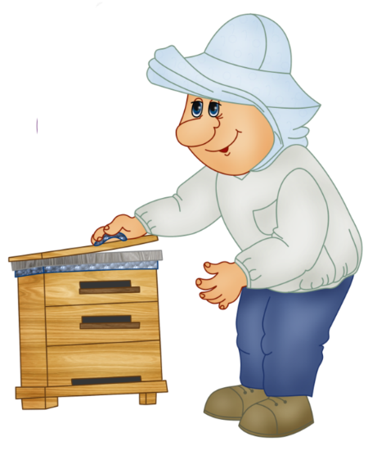




и

Slide 2
Ребята!
Давайте проведём соревнования между рядами. С каждого ряда участник определяет склонение имени существительного и у доски нажимает соответствующую кнопку. Ход переходит к следующему игроку. Побеждает команда, которая раньше закончит.
Удачи всем!
На старт

Slide 3


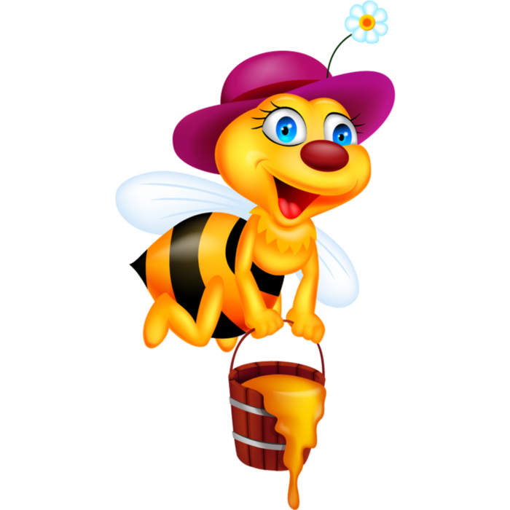

улей
бочка
пчела
степь
солнце
дочь
вещь
пшеница
мёд
шляпа
лето
полоса
листок
дядя
тишь
дочь
вещь
пшеница
мёд
шляпа
1
1
1
1
1
2
2
2
2
2
3
3
3
3
3
1
1
1
1
1
2
2
2
2
2
3
3
3
3
3
1
1
1
1
1
2
2
2
2
2
3
3
3
3
3
1
1
1
1
1
2
2
2
2
2
3
3
3
3
3

Slide 4
рожь
ладонь
школа
море
одежда
зонт
глаза
стол
рука
ночь
книга
дичь
небо
сестра
мешок
1
1
1
1
1
2
2
2
2
2
3
3
3
3
3
1
1
1
1
1
2
2
2
2
2
3
3
3
3
3
1
1
1
1
1
2
2
2
2
2
3
3
3
3
3

Slide 5
палец
шуба
земля
зелень
сундук
честь
яблоня
тень
шалаш
солнце
юноша
птица
день
нога
мать
1
1
1
1
1
2
2
2
2
2
3
3
3
3
3
1
1
1
1
1
2
2
2
2
2
3
3
3
3
3
1
1
1
1
1
2
2
2
2
2
3
3
3
3
3

Slide 6

Фон
Пасечник
Пчёлка
Пчёлка
Пчёлка
Улей
Бочка
Идея технологического приёма Г.О.Аствацатурова

